Slide 1
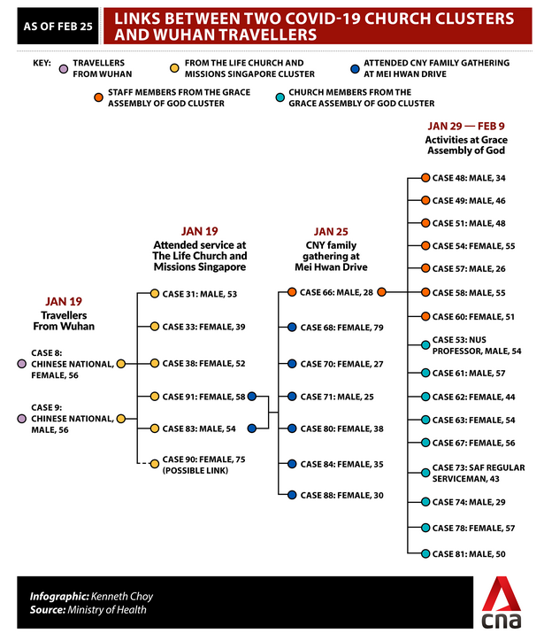
Die Rolle von Gottesdiensten in der Pandemie (international)
<= Singapur sehr früh im Ausbruch
Life Church and Missions (klein, ‚unabhängig‘, 2002 gegründet)
Grace Assembly of God (laut Presseberichten eine Pfingstkirche)
+ Süd-Korea
Shincheonji-Gemeinschaft (eine Sekte, laut der Ev. Berlin-Brandenburgischen Kirche)
+ Frankreich (Folie)
+ USA (Folie)
…
+ Deutschland (Folie)
https://infographics.channelnewsasia.com/covid-19/coronavirus-singapore-clusters.html

Slide 2
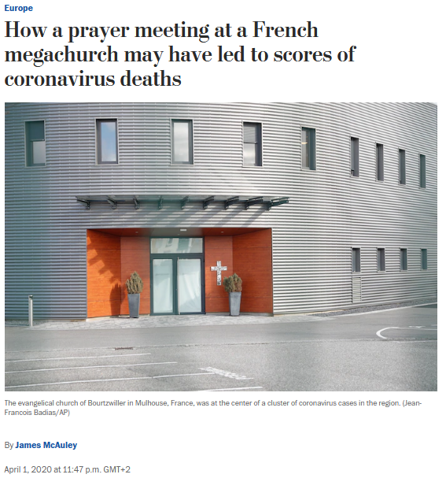
Großgottestdienst als „Saatevent“ für eine ganze Region: Frankreich Christian Open Door Church (Mission du Plein Évangile - Église Porte Ouverte Chrétienne (Mega-Pfingstkirche)
Auszüge:
„But this year’s meeting — in the words of a regional health official — was “a kind of atomic bomb that went off in the town in late February that we didn’t see.” Someone in the crowd of 2,500 had the novel coronavirus, kicking off what soon became one of Europe’s largest regional clusters of infections, which then quickly spread across the country and eventually overseas.”
„(…) details have been emerging about how the Mulhouse prayer meeting had seeded the country’s epidemic, sparking community transmission of the virus that went on for weeks before gaining notice. This, at least, is the opinion of France’s health minister, Olivier Véran.”
„A Strasbourg-based nurse who was in the audience was identified as the source of an outbreak among fellow nurses in local hospitals, infecting approximately 250 people, according to Lannelongue.”
„Mamadou Karambiri, a well-known pastor from Burkina Faso, was also at the Mulhouse gathering. When he and his wife flew home afterward, they became Burkina Faso’s first two confirmed cases.”
Beispiel für deutschen Fall: IntRef 13512995, BW. Freitext: “Patientin war in der Christian Open Door Church, eine französische evangelisch-charismatische Megakirche, deren Hauptanbetungsstätte sich in Mülhausen befindet vom 16.02.-22.2.2020. Es ist die zweitgrößte evangelische Kirche in Frankreich und diese hatte eine Gebets-/Fastenwoche vom 16.2. bis 22.2.2020 organisiert. Laut Patientin mit ca 2000 Teilnehmer. Die Erkrankte hat sich dort mit vermutlich mit viel anderen deutschen Gästen angesteckt."
Washington Post, https://www.washingtonpost.com/world/europe/how-a-prayer-meeting-at-a-french-megachurch-may-have-led-to-scores-of-coronavirus-deaths/2020/04/01/fe478ca0-7396-11ea-ad9b-254ec99993bc_story.html

Slide 3
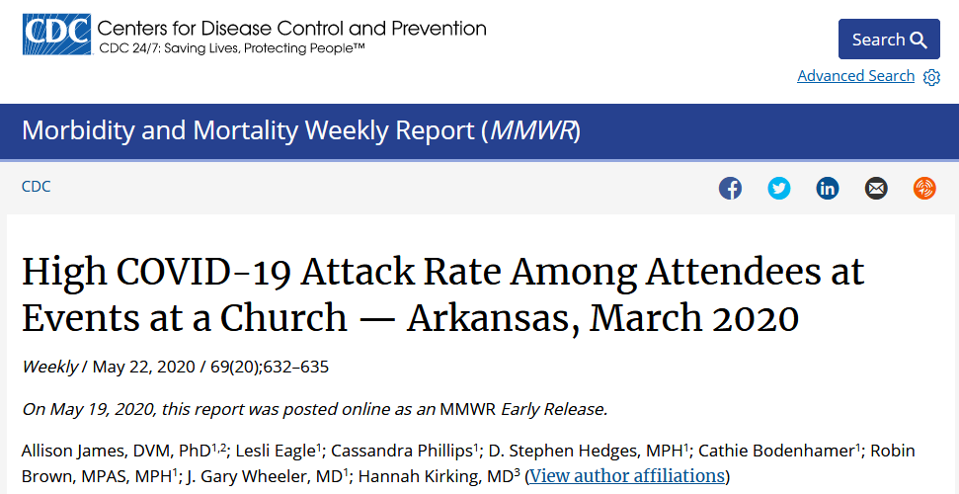
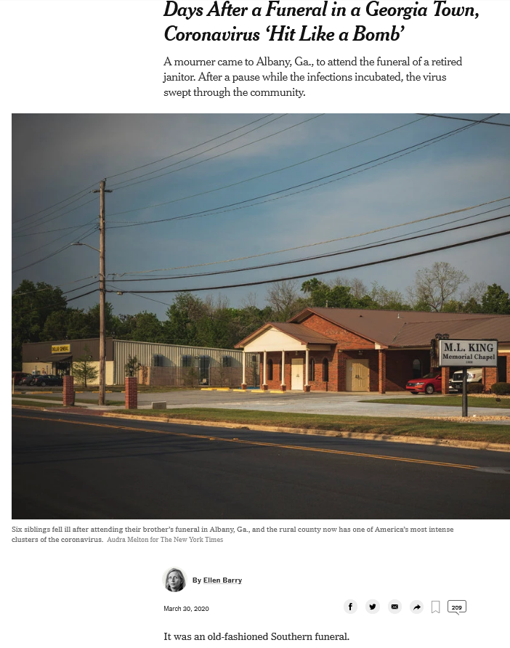
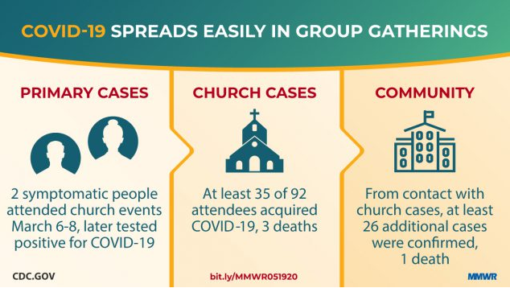
Kirchen(-assoziierte) Ausbrüche USA (Beispiel)
Kirche nicht identifizierbar
„full-service funeral home“
https://www.cdc.gov/mmwr/volumes/69/wr/mm6920e2.htm
NY Times, 30.3.2020, https://www.nytimes.com/2020/03/30/us/ coronavirus-funeral-albany-georgia.html

Slide 4
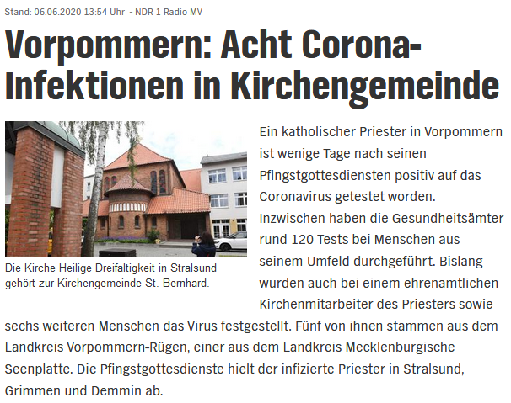
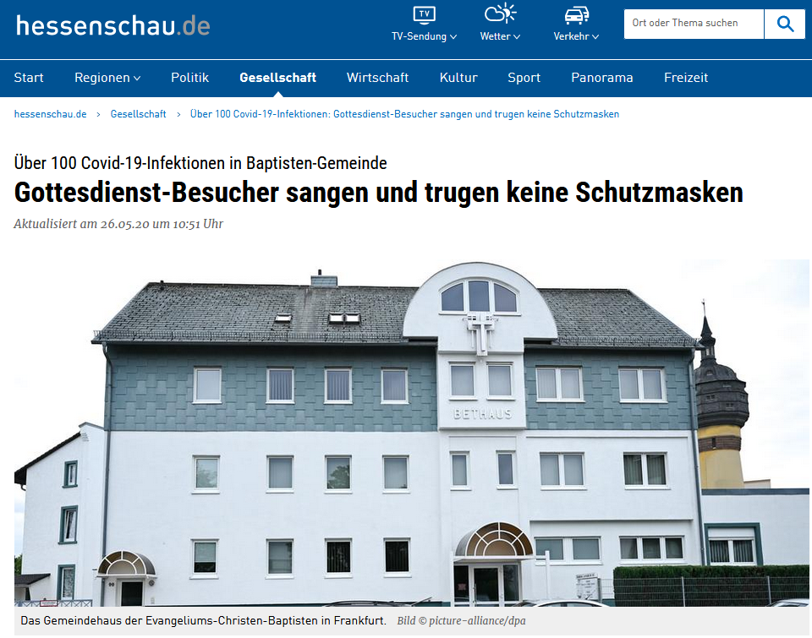
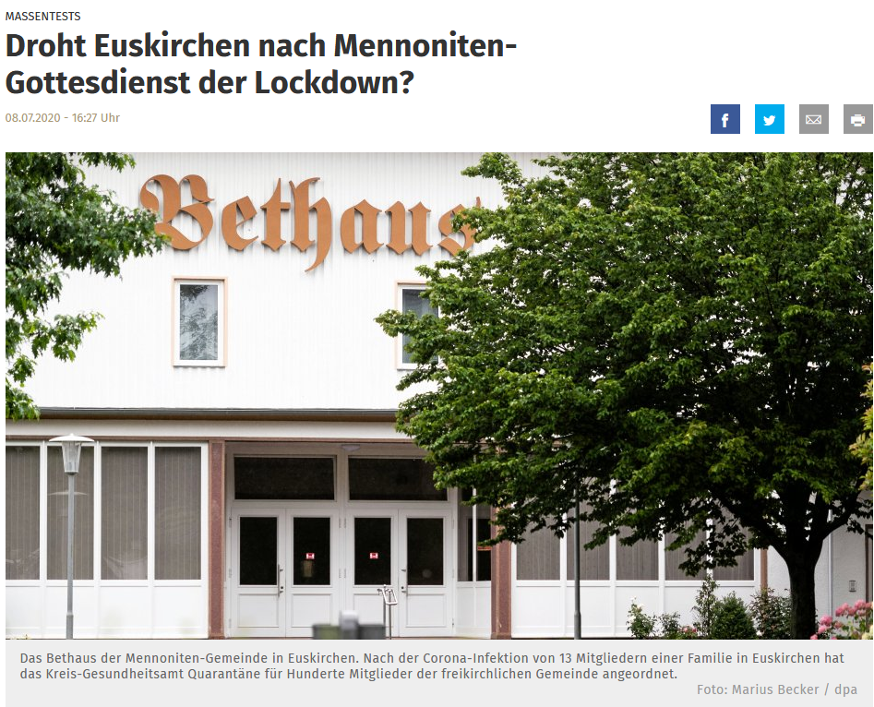
Presse- und Survnetbekannte Übertragung in Kirchen in Deutschland
Ausbrüche in
Katholische Kirchen in Stralsund
Baptistengemeinde Frankfurt
Mennonitengemeinde Euskirchen
Pfingstgemeinden in
Bremerhaven
Neukölln
Stuttgart
Sinsheim
Rumänisch-evangelische Freikirchen
Gütersloh
BW: Survnet-Fall 13685410, Patient/in erkrankte 22.3. Freitext: " VOR dem 16.03.20 fand in der ev. rumän.-dt. Kirche (Trossingen, bei SELVA) ein Gemeindetreffen statt. Dort war der Bruder ihrer Freundin. Der Vater der Freundin steckte sich an, liege derzeit im Koma(…). Von Frau X. erkrankte die gesamte Familie!“
(kein Anspruch auf Vollständigkeit)
groß
groß
https://www.ndr.de/nachrichten/ mecklenburg-vorpommern/Vorpommern-Acht-Corona-Infektionen-in-Kirchen gemeinde,coronavirus2354.html
https://www.hessenschau.de/gesellschaft/ueber-100-covid-19-infektionen-gottesdienst-besucher-sangen-und-trugen-keine-schutzmasken,corona-ausbruch-baptisten-reaktion-gemeinde-100.html
groß
https://www.nrz.de/region/nieder rhein/droht-euskirchen-nach-mennoniten-gottesdienst-der-lockdown-id229475312.html

Slide 5
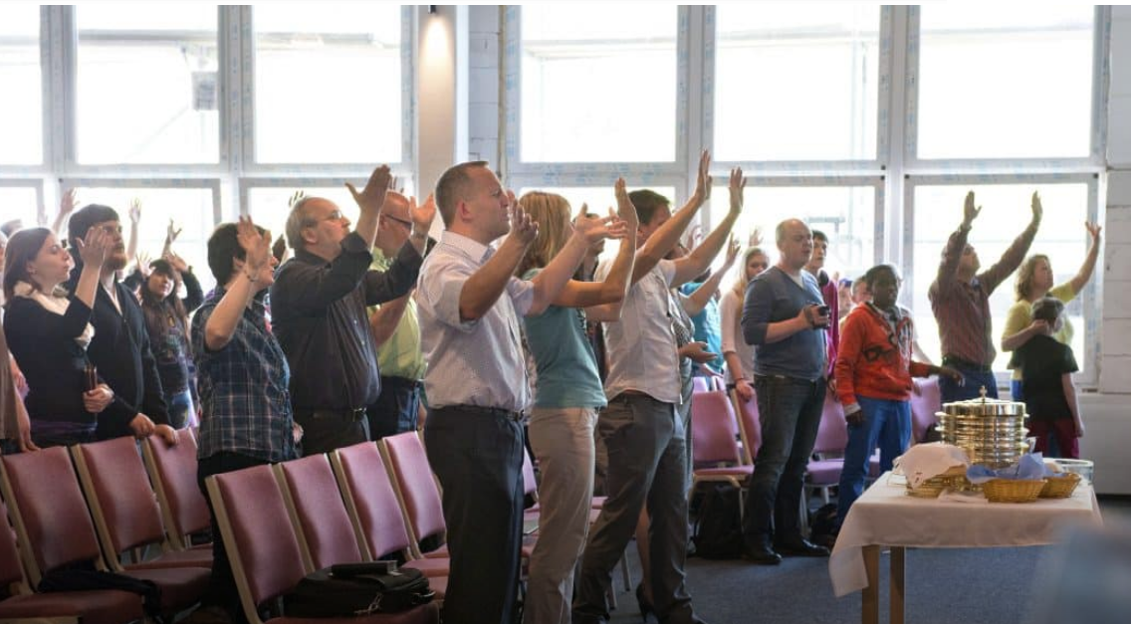
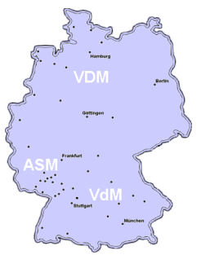
Relevante Gemeinde-Charakteristika re. SARS-CoV-2 für die…
…Begünstigung von Übertragung in der Kirche
Nicht-Einhaltung von AHA
Gemeinde- und Chorgesang
Priester als Indexfall (viele Kontakte)
Große Teilnehmerzahl, gewollte Nähe
Lange Gottesdienste und häufige andere kirchliche Events
Räume mit geringem Luftvolumen (kein klassisches Kirchenschiff)
…Begünstigung überregionaler Ausbreitung
Seltenheit der spezifischen Gemeinschaft in der Fläche (≠ katholisch, lutherisch-evangelisch, Moscheen)
bedingt lange Anfahrtswege bzw. große Einzugsgebiete
bedingt ggf. Notwendigkeit für reisende Priester
Kirchen, die reisende Arbeiter ansprechen
Große Haushalte (stille Sekundärübertragung)
…Begünstigung später Ausbruchsentdeckung
Wenn Gemeindemitglieder sehr von Allgemeinbevölkerung abgeschottet sind (sprachlich und/oder religiös motiviert)
(kein Anspruch auf Vollständigkeit)
https://www.jesus.de/bund-freikirchlicher-pfingstgemeinden-ueber-50-neue-gemeinden-in-50-monaten/
Beispiel für räumliche Seltenheit: Mennoniten-gemeinden (Punkte) in der Vereinigung der Deutschen Mennonitengemeinden, https://www.mennoniten.de/mitglieds verbaende/

Slide 6
Was sind Pfingstkirchen?
Grobstruktur protestantischer Kirchen:
Traditionelle oder Volkskirchen, staatliche Kirchen (z.B. lutheranisch)
Freikirchen
Baptisten, Mennoniten, Pietisten etc.
Pfingstbewegung (pentecostal churches), Focus auf Heiligen Geist
Mehrheit, wachsend: „(Neo-)Charismatische“ Bewegung
Minderheit: Nicht-charismatisch
Pfingstkirchen (Auszüge Wikipedia):
Die Pfingstbewegung sieht eine Kirche nur dann in der Nähe der neutestamentlichen Gemeinde, wenn sie dem Wirken des Heiligen Geistes, insbesondere den Geistesgaben wie Heilungen, Prophetie und Zungenrede, Raum gibt.
Erwachsenentaufe (….). Die Bibel wird als verbalinspiriert, unfehlbar und widerspruchsfrei angesehen. (…) Z.T. kreationistisches Weltbild.
Gottesdienste in Pfingstgemeinden sind oft lebhaft. Es wird viel und begeistert gesungen, teilweise bewegt man sich zur Musik. Die Musik spielt eine große Rolle (..), auch die Lieder sind im Allgemeinen modern, rhythmisch (…). Eine Gottesdienstdauer von mindestens einer Stunde ist die Regel. (….) Als Gebetshaltung oder Anbetungshaltung werden teilweise Arme und Hände erhoben.
Hauskreise spielen in Pfingstgemeinden eine große Rolle. Dabei wird in regelmäßigen Treffen in einer kleinen, verbindlichen Gruppe gemeinsam gesungen, gebetet und die Bibel studiert.
Pfingstgemeinden sind in der Regel kongregationalistisch organisiert. Die Gemeindeleitung besteht meist aus ehrenamtlichen Ältesten und hauptamtlichen Predigern oder auch Pastoren. Ehrenamtliches Engagement der Gemeindemitglieder wird gefördert. Das in Pfingstgemeinden typische Verständnis der Wirksamkeit des Heiligen Geistes steht oft in Spannung zu festen Strukturen.
Zunehmende Verbreitung vor allem in ehem. „Entwicklungsländern“

